Slide 1

Система визуального контроля качества на производстве
Умный глаз
Авторы проекта: Кононович Тарас Константинович
Руководитель проекта: Петшак Станислав Николаевич педагог МАОУ «Средняя школа №36 имени Гавриила Романовича Державина» г. Великий Новгород.

Slide 2
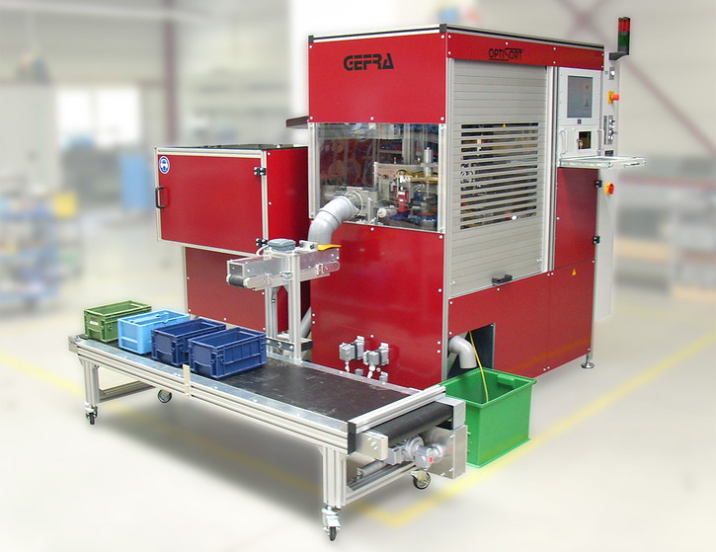
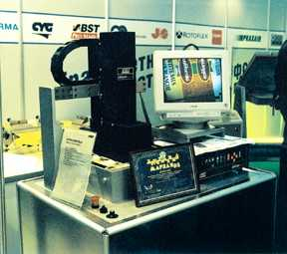
Актуальность проекта
Телеметрическая система контроля качества используется во многих сферах таких как медицина, ракетостроение, машиностроение и т.д.
Представленная робототехническая система оснащёна двумя манипуляторами и видео камерой высокого разрешения
с помощью которой происходит мониторинг объекта.Она может быть как частью машиностроительного комплекса так и использоваться стационарно.Так же возможно ее использование в условиях опасных для персонала например на высокотоксичном производстве.

Slide 3
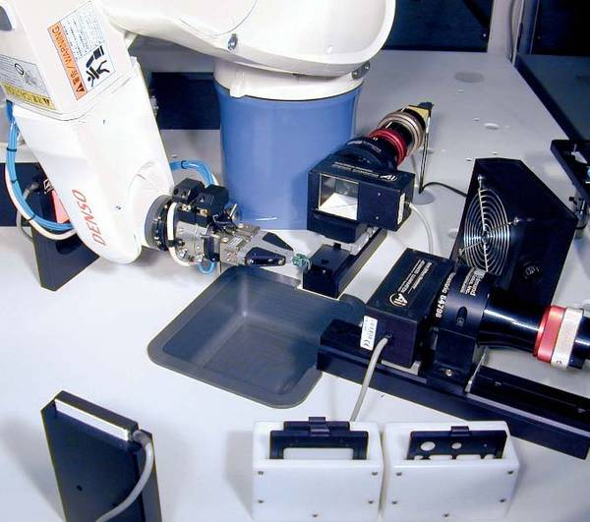
Цель и задача проекта
Максимальная точность при изготовлении и контроле качества продукции — ключ к успеху любой компании.
Оптические измерительные приборы, с помощью которых можно быстро получить достоверные результаты измерений — будь то режущий инструмент и прецизионные детали для обрабатывающей промышленности и медицинской техники или миниатюрные электронные компоненты.
Сверхточные измерительные приборы, устройства управления и вычислительные системы способны удовлетворить самые высокие запросы пользователей.
Варианты модернизации данного робота существенно расширят его возможности. Возможна установка:
системы машинного интеллектуального зрения,
цифрового микроскопа
системы считывания штрихкодирования

